Slide 1

2026维持慢牛趋势
主讲老师
陈灼基
课程日期
2025.09
执业编号
投顾从业：A1120620030004
基金从业编号：P1069558100002
中国·广州

Slide 2
当前的操作思路
1、控盘双突破（智能辅助线、20日、10日、5日均线），走向上的趋势
2、主题猎手战法：结合热点、L2资金等指标

Slide 3
精辟投资格言
当你理解人心，你才理解市场。
你会发现：
大家很兴奋的时候，就是短线顶部附近
大家很绝望的时候，就离短期底部不远
大家都在喊风险的时候，其实风险不大
大家都在喊机会的时候，其实机会较少
行情从来不是 K 线里的秘密，
而是大众情绪的“平均值”。

Slide 4
今日热门消息解读
1、LED：
根据TrendForce集邦咨询最新调查，随着生成式AI兴起，数据中心对高速传输的需求持续提升，原先应用在机柜内 (Intra-Rack)短距传输的铜缆方案，将在传输密度与节能上面临严峻挑战。 相比之下，Micro LED CPO方案的单位传输能耗较低，可大幅降低整体能耗至铜缆方案的5%，有望凭节能优势成为光互连替代方案。
2、智能电网：
《政府工作报告》起草组成员、国务院研究室副主任陈昌盛3月5日在国新办吹风会上表示，打牢AI发展的底座。首先要打牢基础设施的底座，现在网上有句话，说AI的尽头是能源，我们要用好我们国家电网体系的优势，进一步实施建设超大规模的智算集群和算电协同这样的新型基础设施建设。

Slide 5
今日热门消息解读
3、人工智能：
十四届全国人大四次会议首场“部长通道”集中采访活动3月5日举行。工业和信息化部部长李乐成表示，“人工智能+制造”是一个必答题，不是一个选择题。“今年，我们将大力推动”人工智能+制造，制造业的各行各业都要拥抱人工智能，深度挖掘高价值的应用场景，培育一批高水平的典型应用，打造一批特色智能体。

Slide 6
操作策略
仓位：五成——七成
策略：两个中线个股，两个短线个股
或者，三个中线、吃波段收益，一个短线
剩余资金灵活做T
持续拉升连板股、极致抱团趋势股、低吸高活跃强势股、
潜伏利好消息政策个股、耐心持有优质个股、平铺首板个股

Slide 7
风口狙击——为投资保驾护航
1、周一最强风口：选择当日涨停板个股最多的板块，当日最强的风口
2、周二主题风口：选择当日主题猎手最强的主题，挖掘最强的两个股票
3、周三资金风口：选择当日行业板块，主力净买额第一名或第二名的板块
4、周四逻辑风口：结合当日或近几日逻辑逐渐发酵的风口，博弈周末发酵
四个不同维度的逻辑，每天筛选出强风口、强个股，为投资保驾护航，助力账户长虹
用户收益案例：以上为特定客户、特定时间区间的历史业绩，个别情况不代表普遍现象，个股历史涨幅不预示其未来表现，过往收益亦不代表未来收益承诺。市场有风险，投资需谨慎！
个股案例涨幅回访：以上为特定条件、特定时间区间下的部分案例展示，不代表普遍现象，个股历史涨幅不预示其未来表现，过往收益亦不代表未来收益承诺。市场有风险，投资需谨慎！

Slide 8
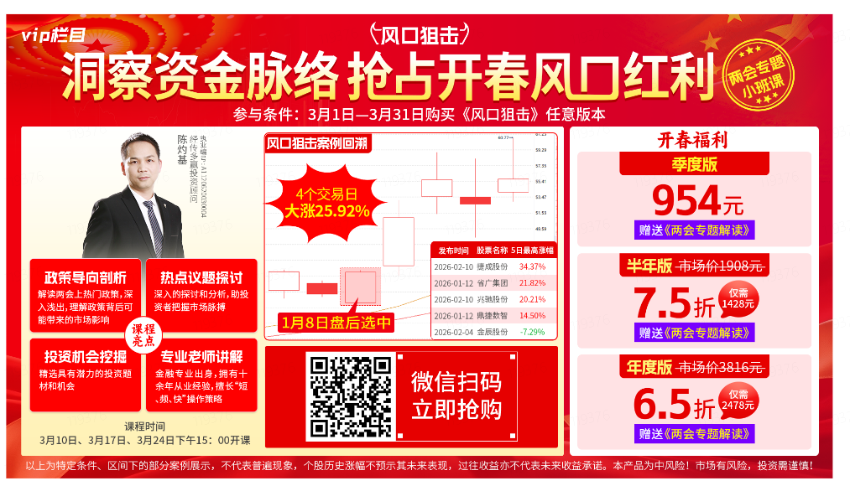
风口狙击

Slide 9
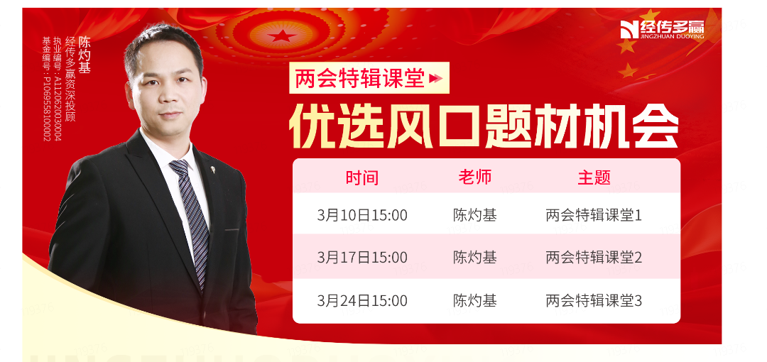
两会特辑课堂

Slide 10
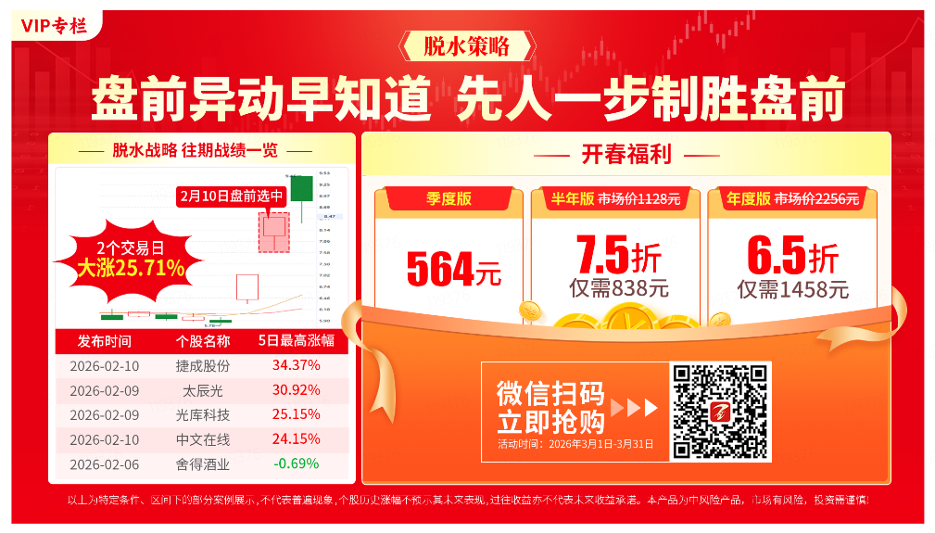
脱水策略

Slide 11


Slide 12


